Slide 1
Polytech ft. Fondation Jean-Louis Noisiez Accompagner Alzheimer grâce à l’informatique
PANUZZI El-MANSOURI Mounia Assistante de Soins en Gérontologie
FILLOL Antinéa
Psychologue

Slide 2
Qui sommes-nous ?
Notre établissement est un Accueil de Jour, la Fondation J-L Noisiez à Biot. La population que nous accueillons présente une maladie d’Alzheimer, ou maladie apparentée.
Notre objectif principal est le maintien à domicile, dans les meilleures conditions. Pour cela, notre travail s’articule autour :
De la stimulation et de la valorisation des ressources cognitives et physiques au moyen de thérapies non-médicamenteuses
Du maintien des gestes de la vie quotidienne
De la préservation de la vie sociale
De la prévention de certains risques liés à la pathologie (ex: troubles du comportement, chute, dénutrition, perte d’autonomie…)

Slide 3
Nous avons besoin de vous !
Les Accueillis que nous accompagnons présentent des troubles du comportement liés à leur maladie.

Slide 4
Quelques troubles du comportement que nous rencontrons
Hallucinations
Anxiété
Idées délirantes
Agitation/agressivité
Dépression/dysphorie Apathie/indifférence
Désinhibition
Perceptions sensorielles sans objet réel à percevoir, alors que les illusions sont des déformations ou des interprétations de perceptions réelles. Elles sont le plus souvent visuelles.
Attitude très nerveuse, inquiète ou effrayée sans raison apparente. Tendance à être tendu, avoir du mal à rester en place.
Perceptions ou jugements erronés de la réalité, non critiqués par le sujet. Les thèmes les plus fréquents sont la persécution (vol, préjudice), la non-identification (délire de la présence d’un imposteur ou de sosies), l’abandon, la jalousie.
Comportement moteur ou verbal excessif et inapproprié.
Comportement physique ou verbal menaçant ou dangereux pour l’entourage ou le patient.
Tristesse pathologique quasi-permanente et intense, perte de l’élan vital, idées suicidaires.
Etat d’indifférence à l’émotion, perte de motivation, “émoussement affectif”
Comportement inapproprié par rapport aux normes sociales ou familiales : remarques grossières, attitudes sexuelles incongrues, comportement impudique ou envahissant.

Slide 5
Pourquoi avons-nous besoin de vous ?
L’activité flash
Maximum 15minutes, ne doit pas mettre en échec le patient, le matériel doit être facile d’accès et d’utilisation
Le TC survient à des moments spécifiques
Le soignant tente de rassurer la personne et de l’accompagner dans la gestion de son trouble du comportement
Après l’activité flash
En règle générale, le trouble du comportement diminue
Si le TC persiste
Le soignant va proposer une activité flash en fonction des centres d’intérêts et des capacités de la personne

Slide 6
Pourquoi se tourner vers Polytech ?
La création du matériel pour développer les activités flash nous demande un temps très conséquent. Nous croyons que vos compétences en informatique permettraient de développer un outil numérique afin de faciliter l’utilisation de ces activités. En outre, notre époque tend vers une utilisation plus régulière du numérique.
Nous allons vous exposer nos besoins…

Slide 7
Thématiques dont nous avons besoin
Mémory (associer des paires d’images)
Les différents objets et leur utilisation
Les pièces de la maison et les objets associés
Chronologie d’une journée en Accueil de Jour
Les parties du corps et les vêtements associés
Quizz variés (gastronomie, célébrités, culture générale, animaux…)
Les monuments historiques et leurs capitales
Les recettes de cuisine et leurs ingrédients

Slide 8
Attention : particularités !
Valoriser les bonnes réponses des participants
Ne pas utiliser de chronométrage
Proposer un visuel du score final mais toujours en valorisant
Ne pas pointer les erreurs, mais plutôt faire disparaître les réponses incorrectes
Pouvoir implémenter d’autres éléments sans vous solliciter systématiquement

Slide 9
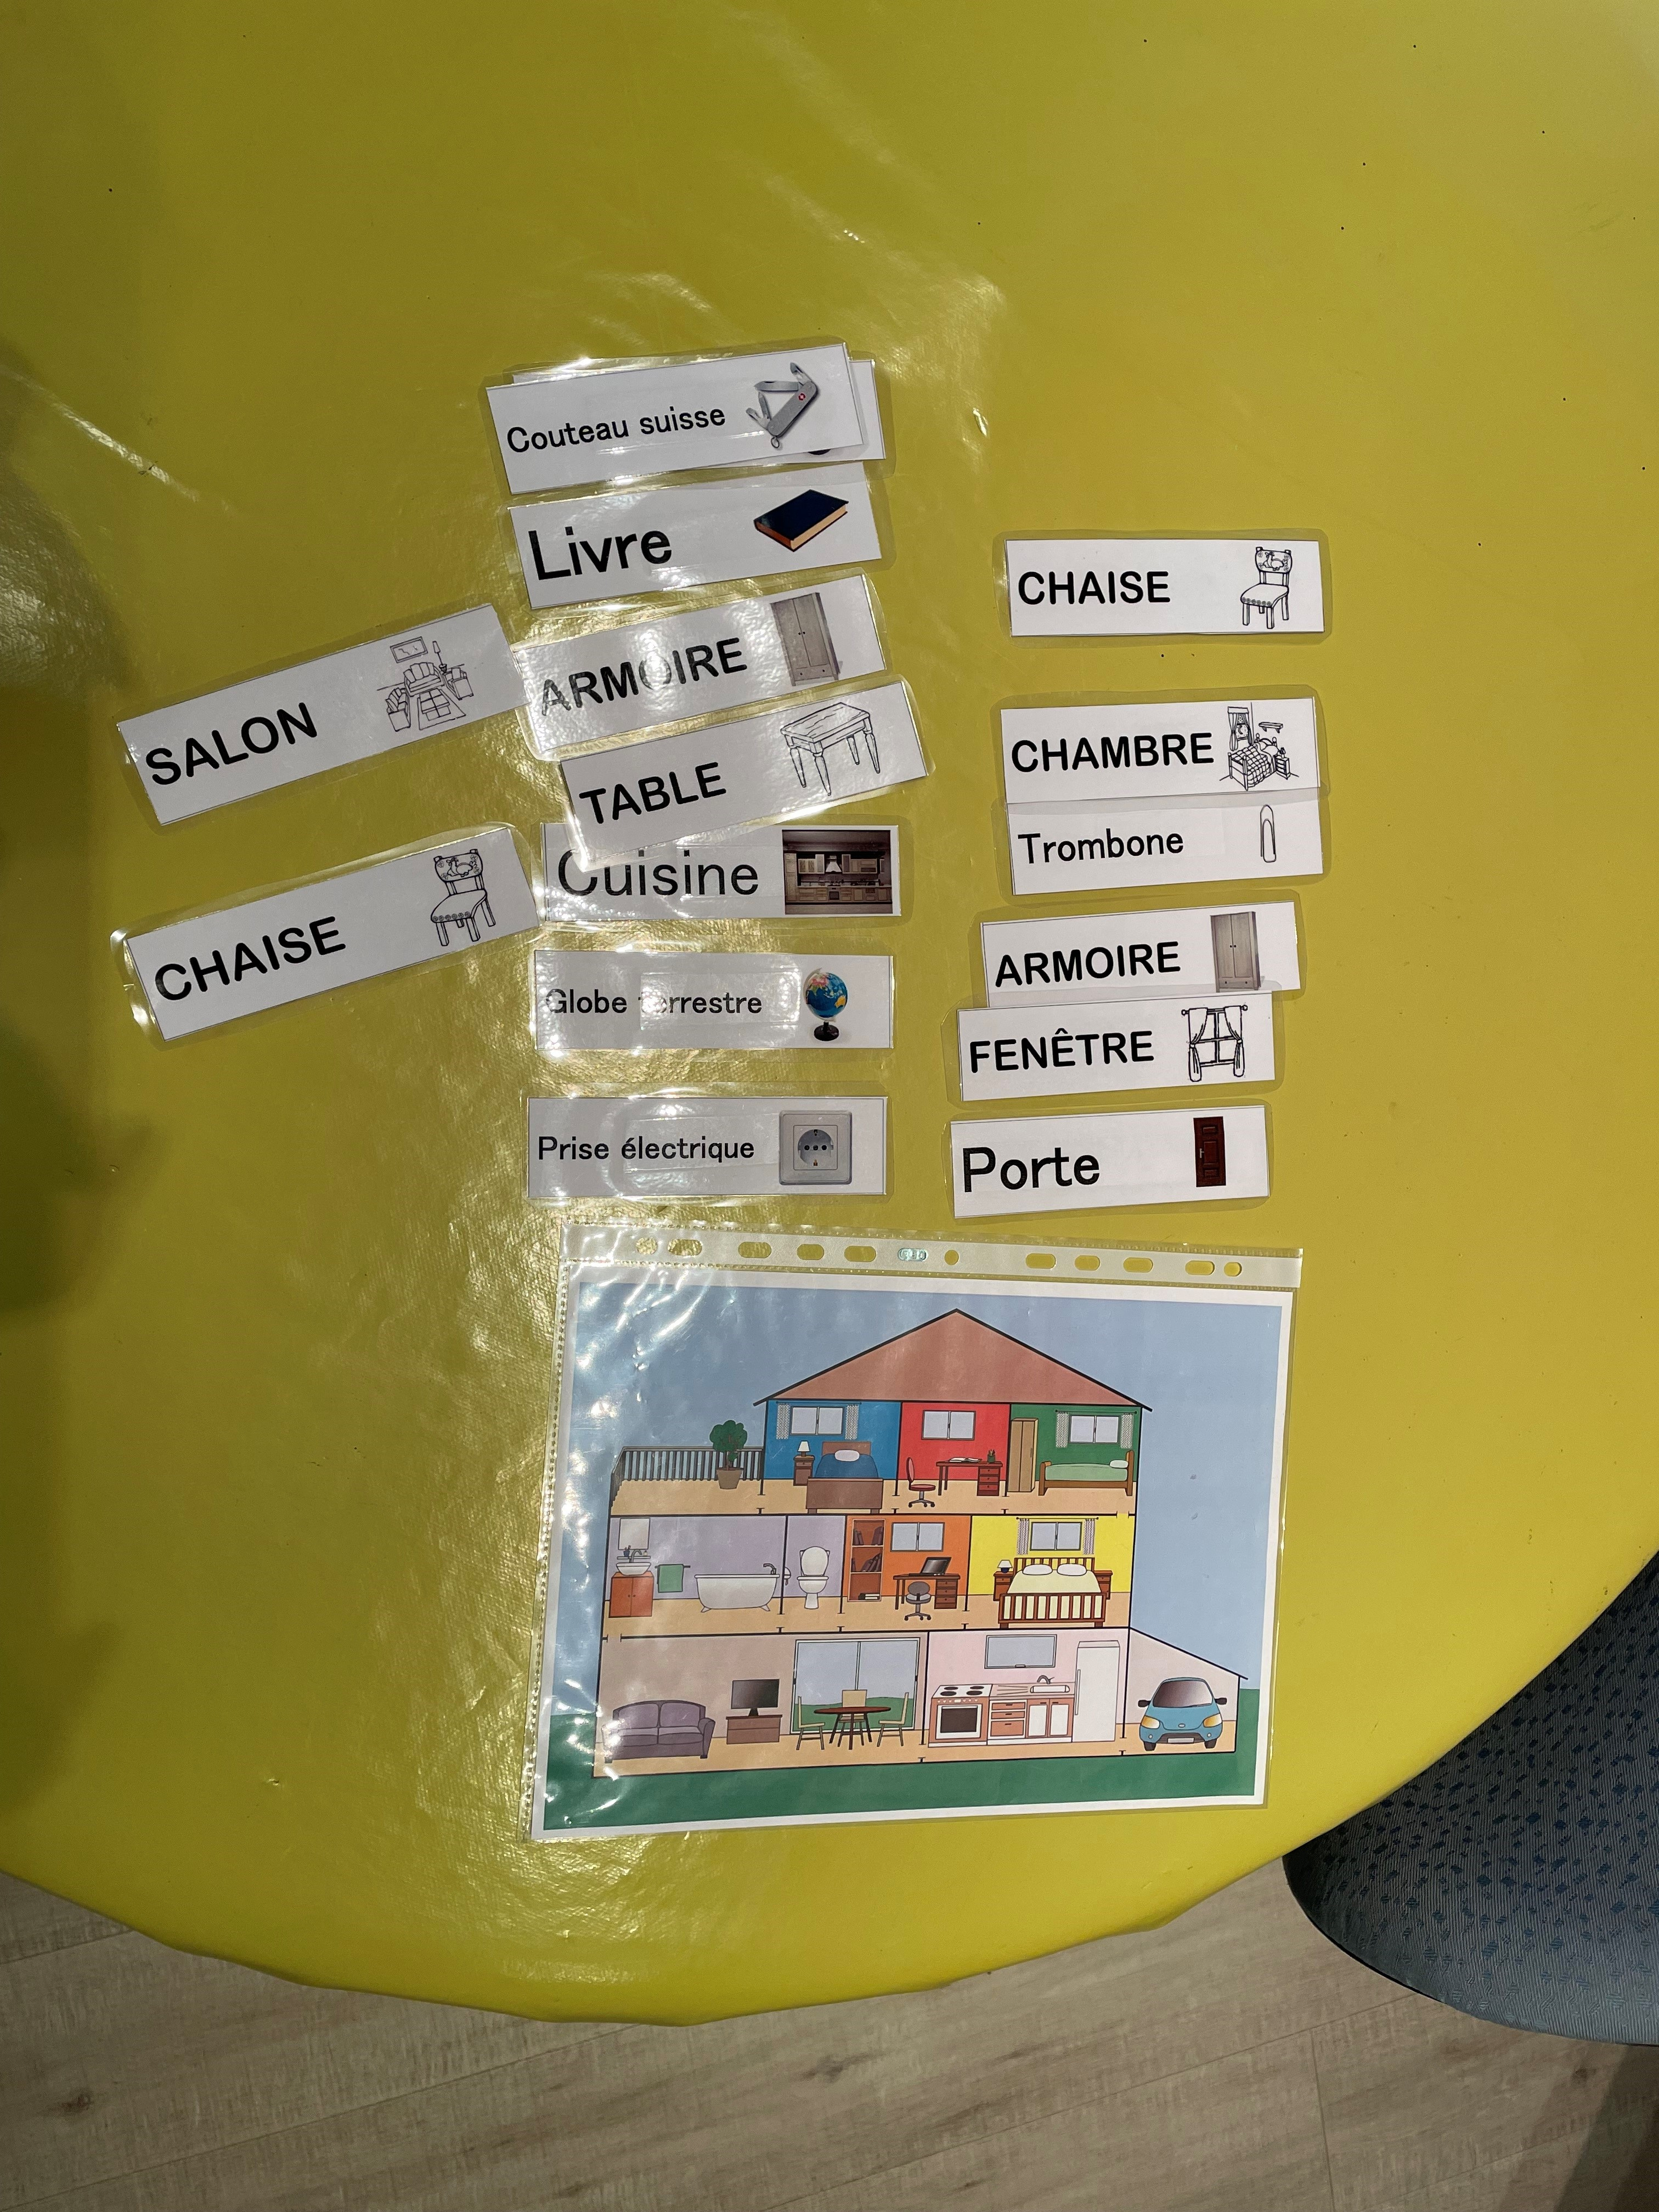
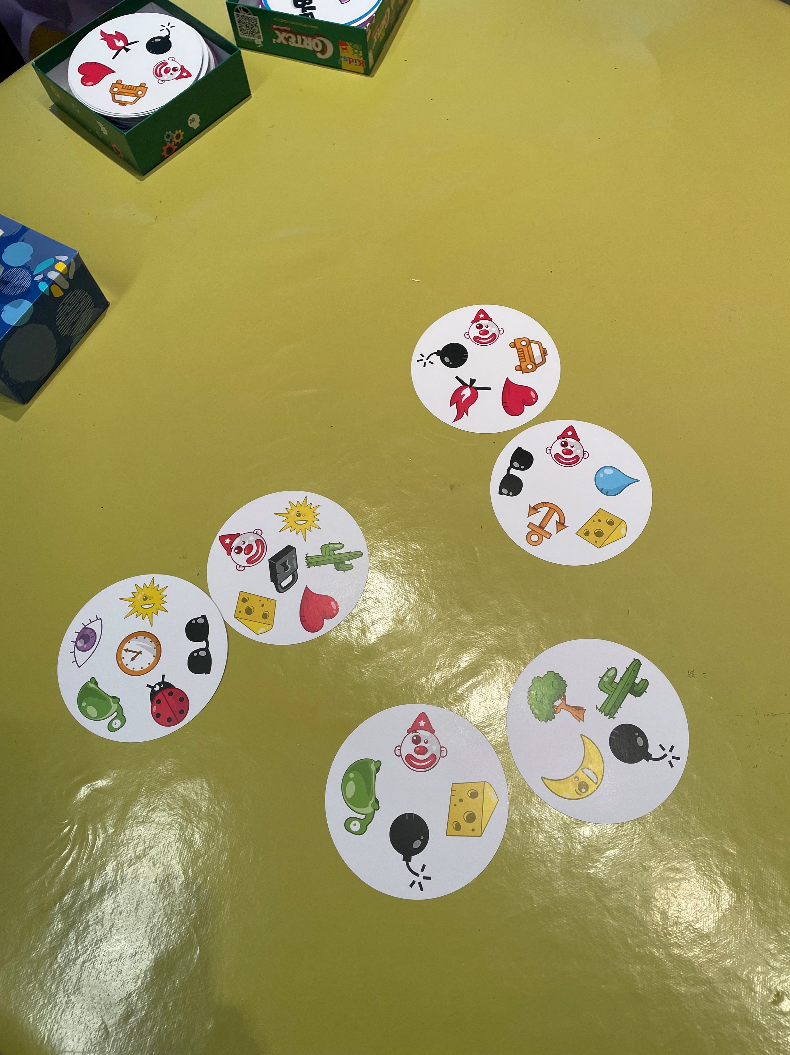
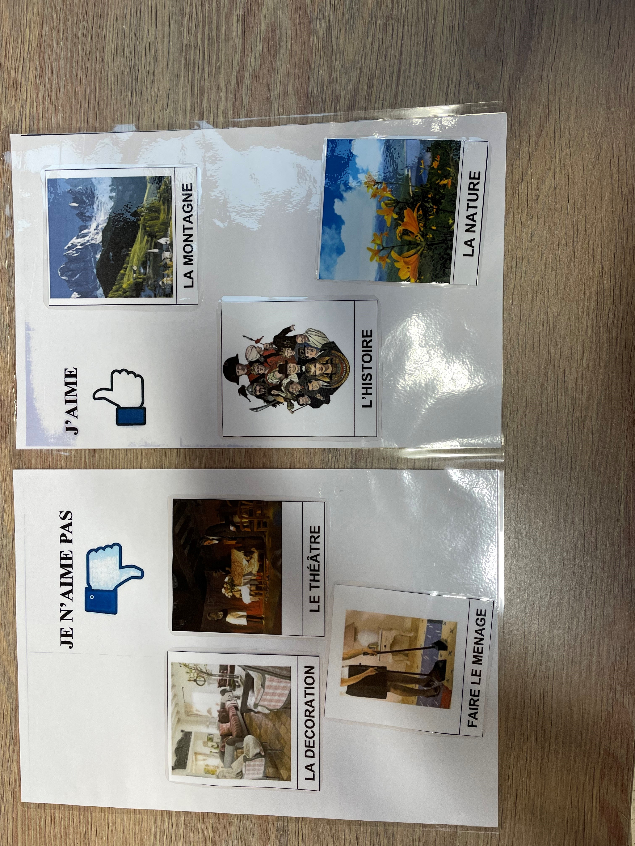
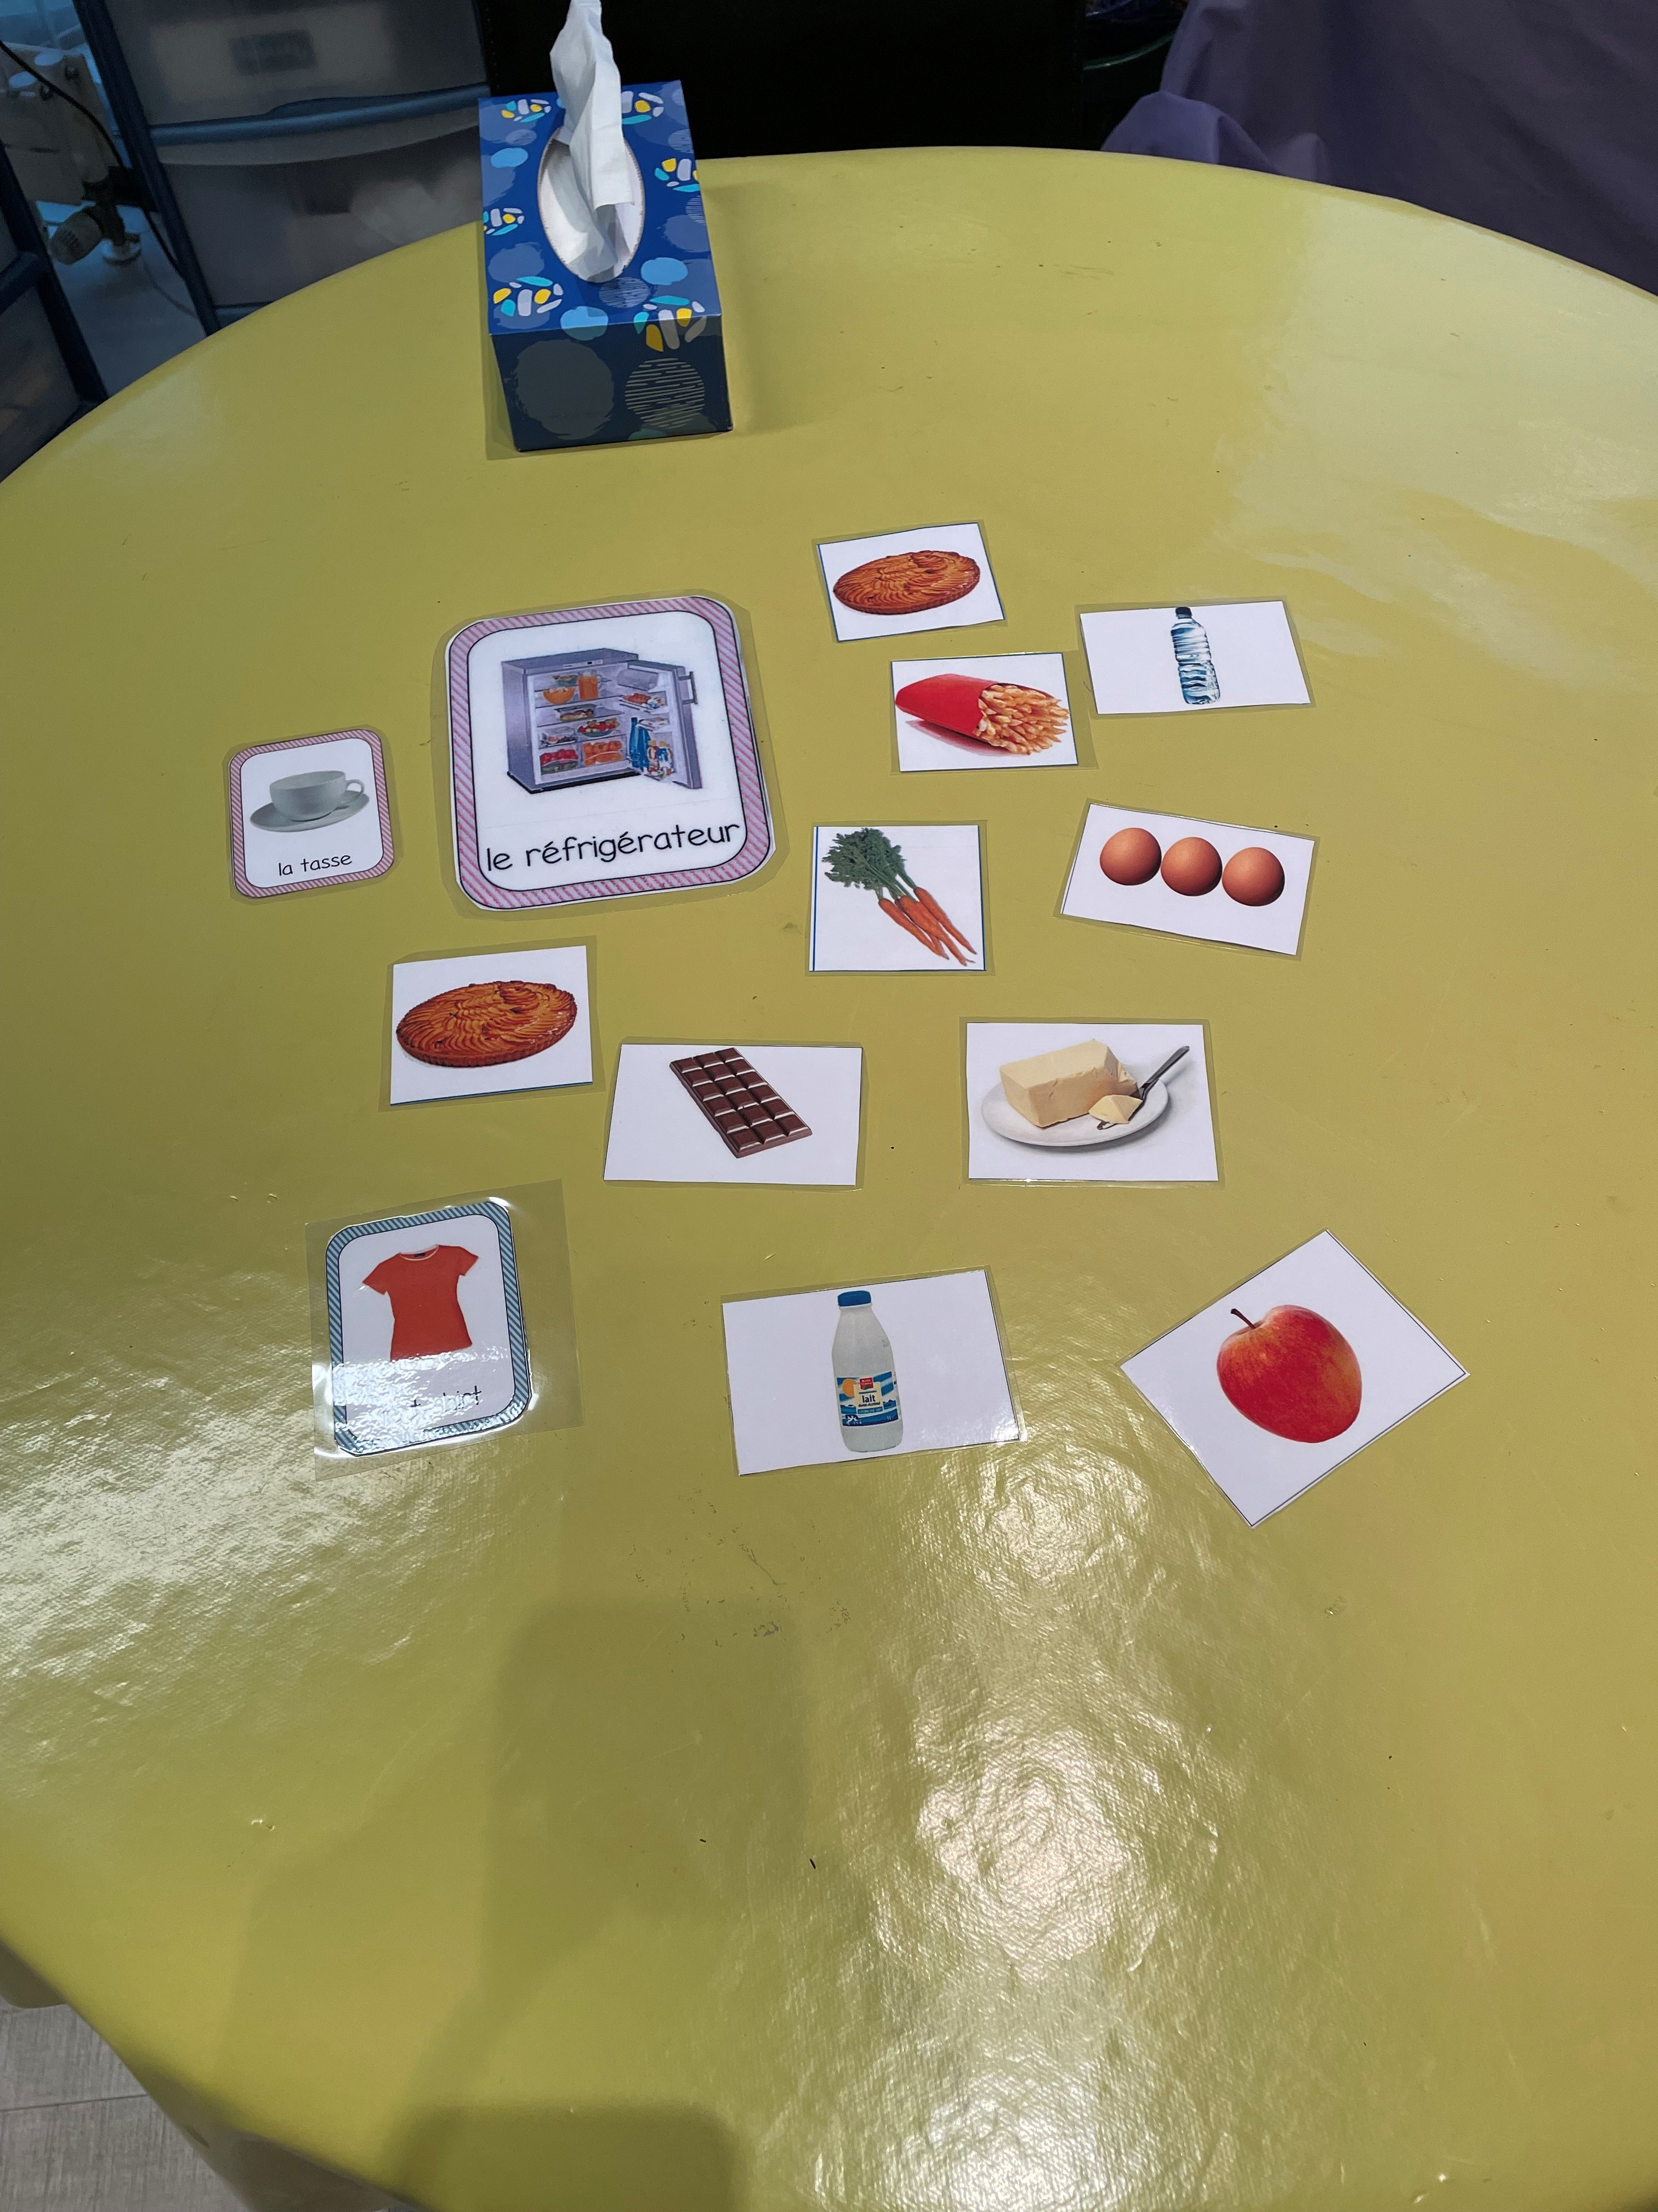
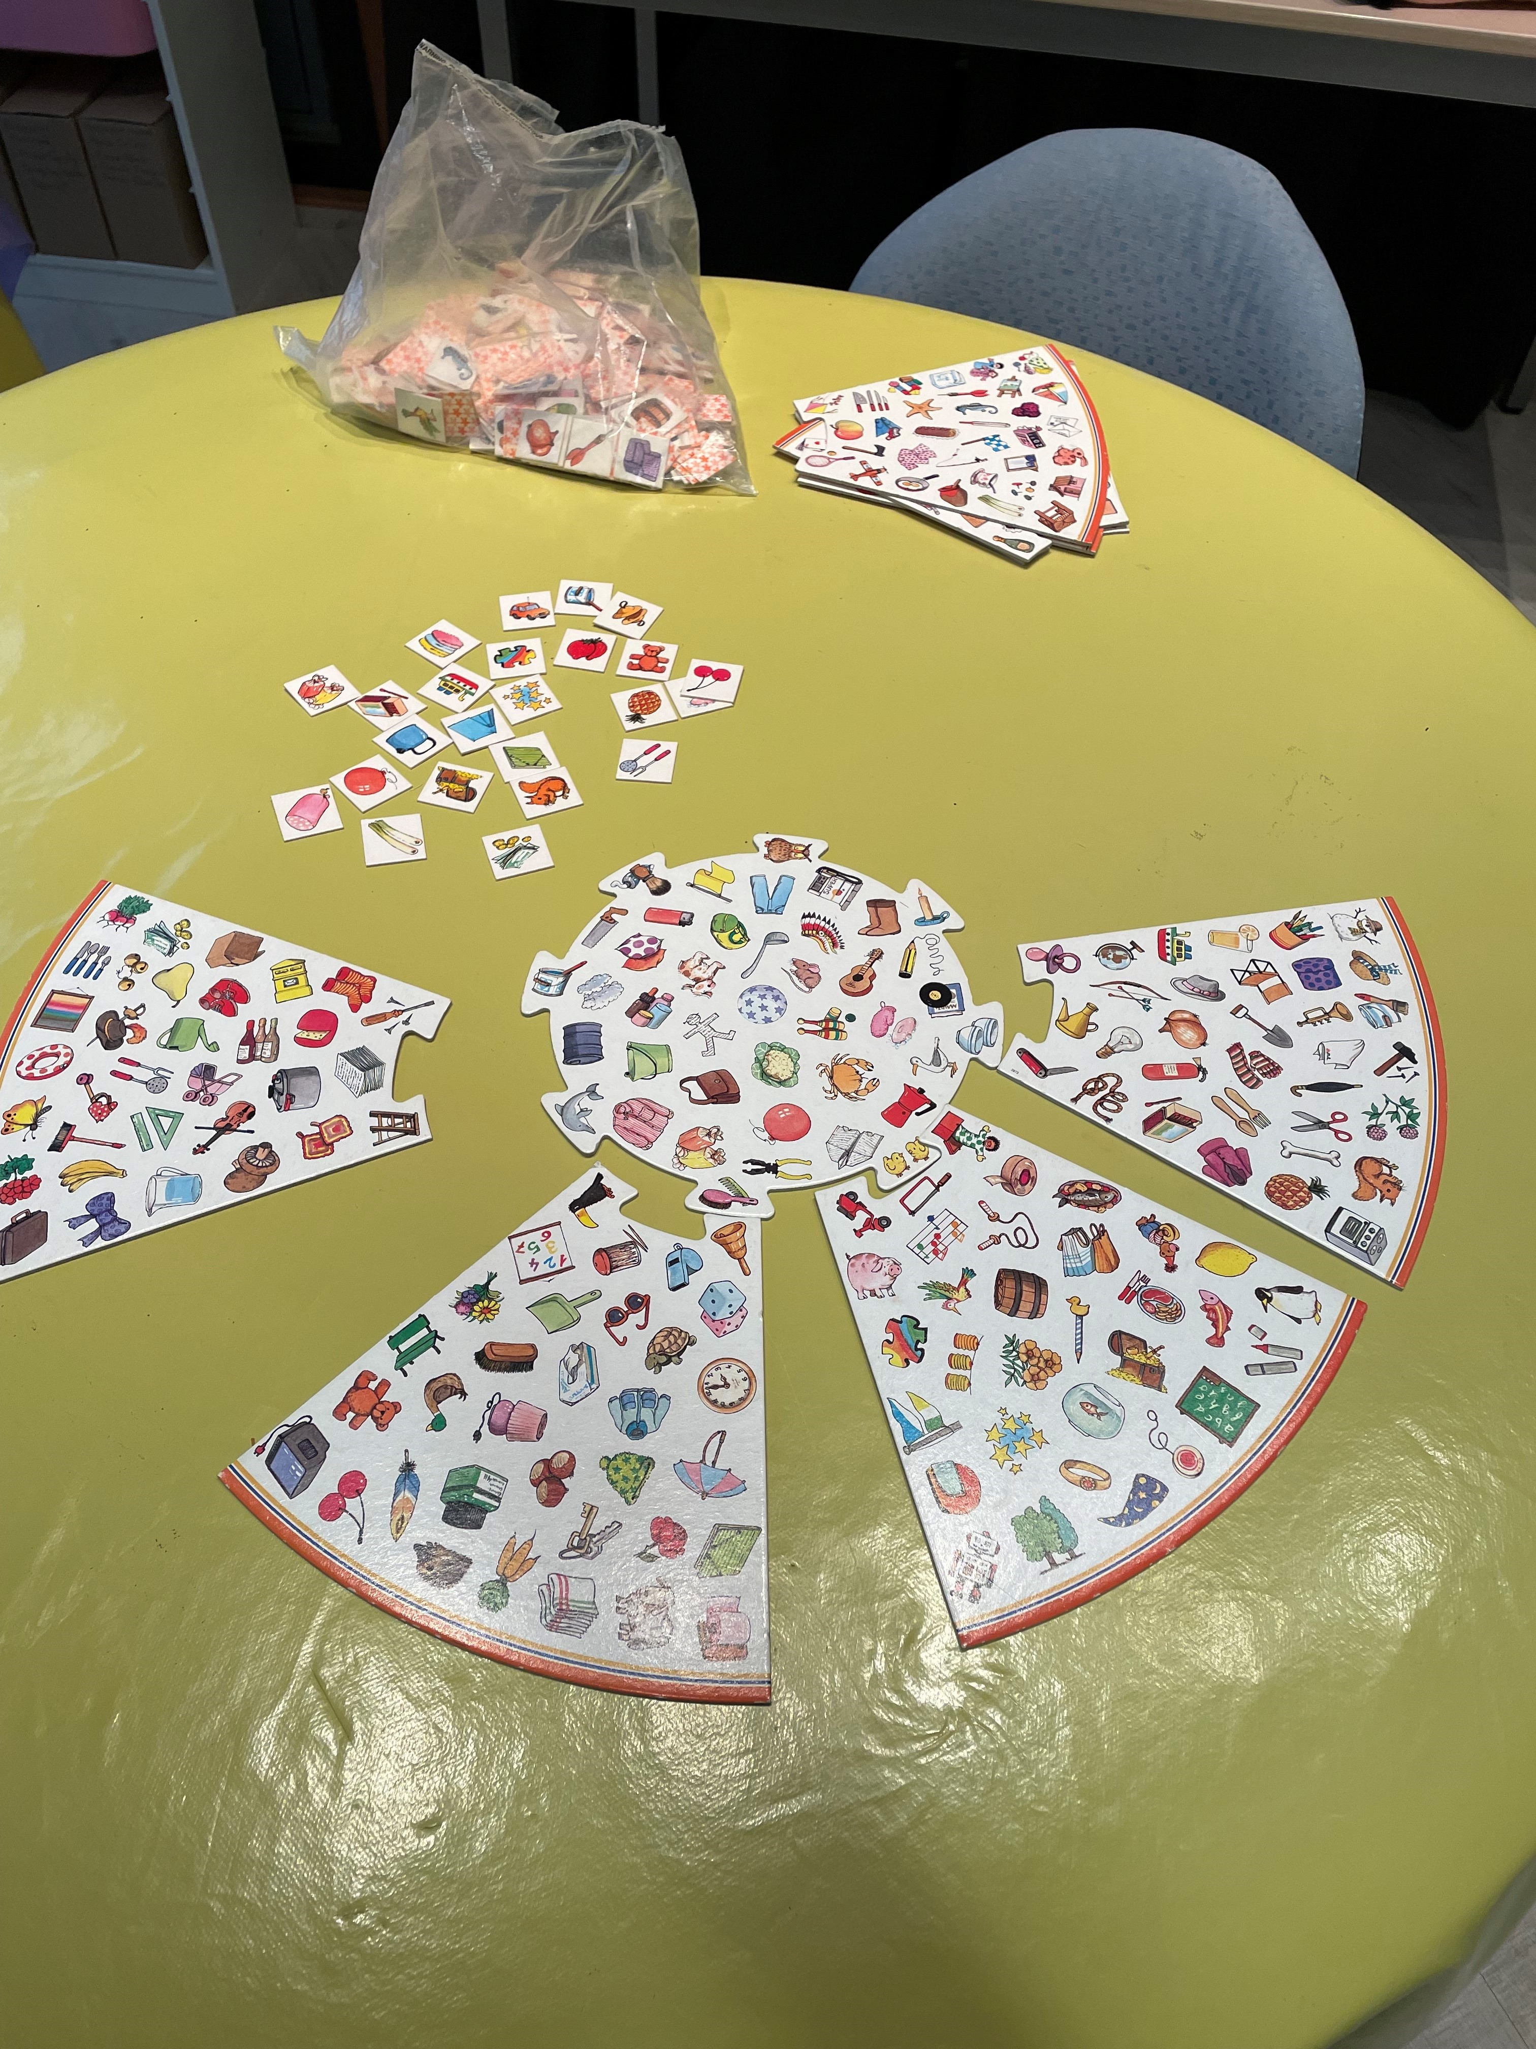

Slide 10
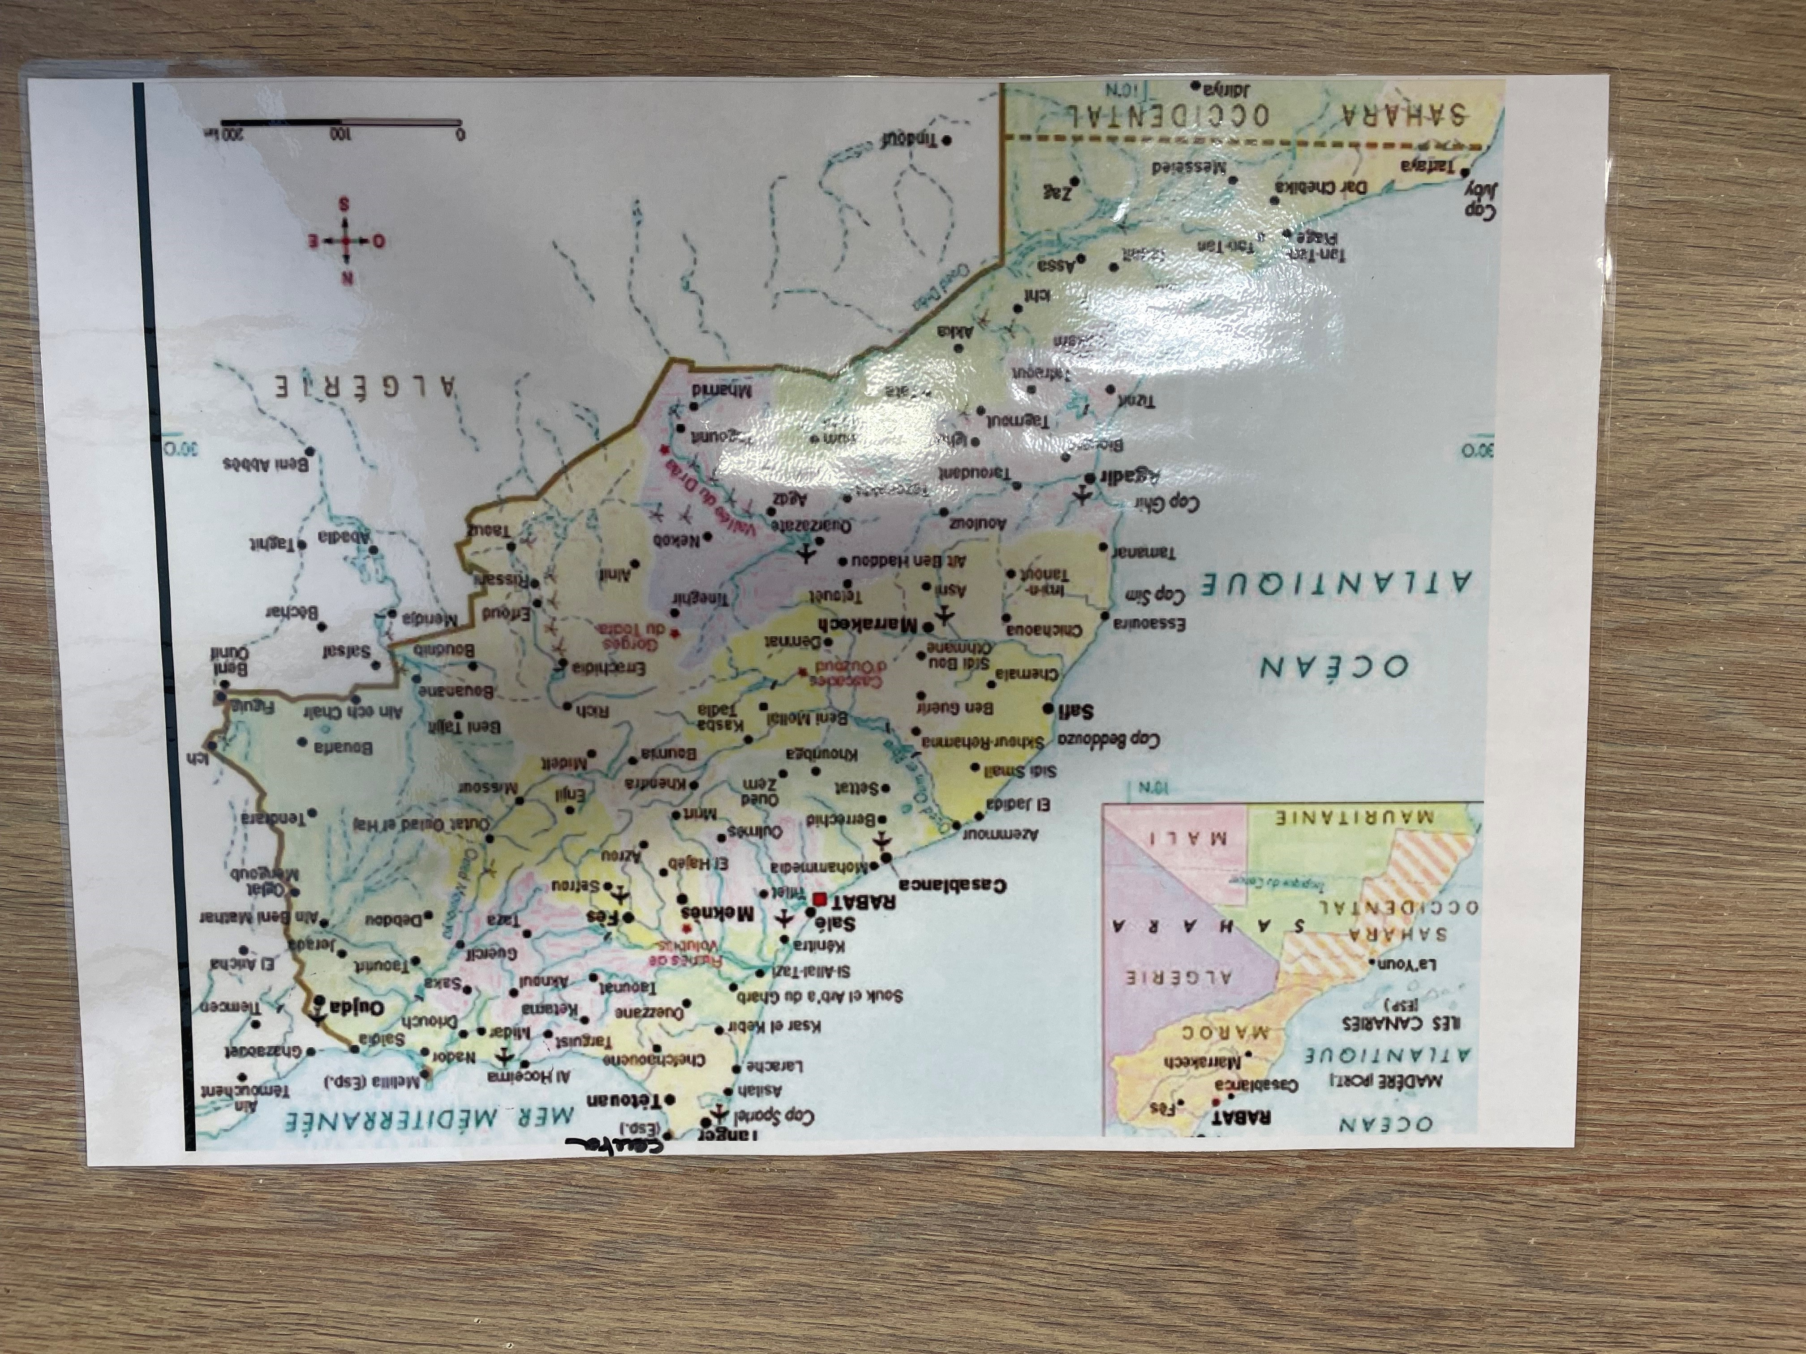
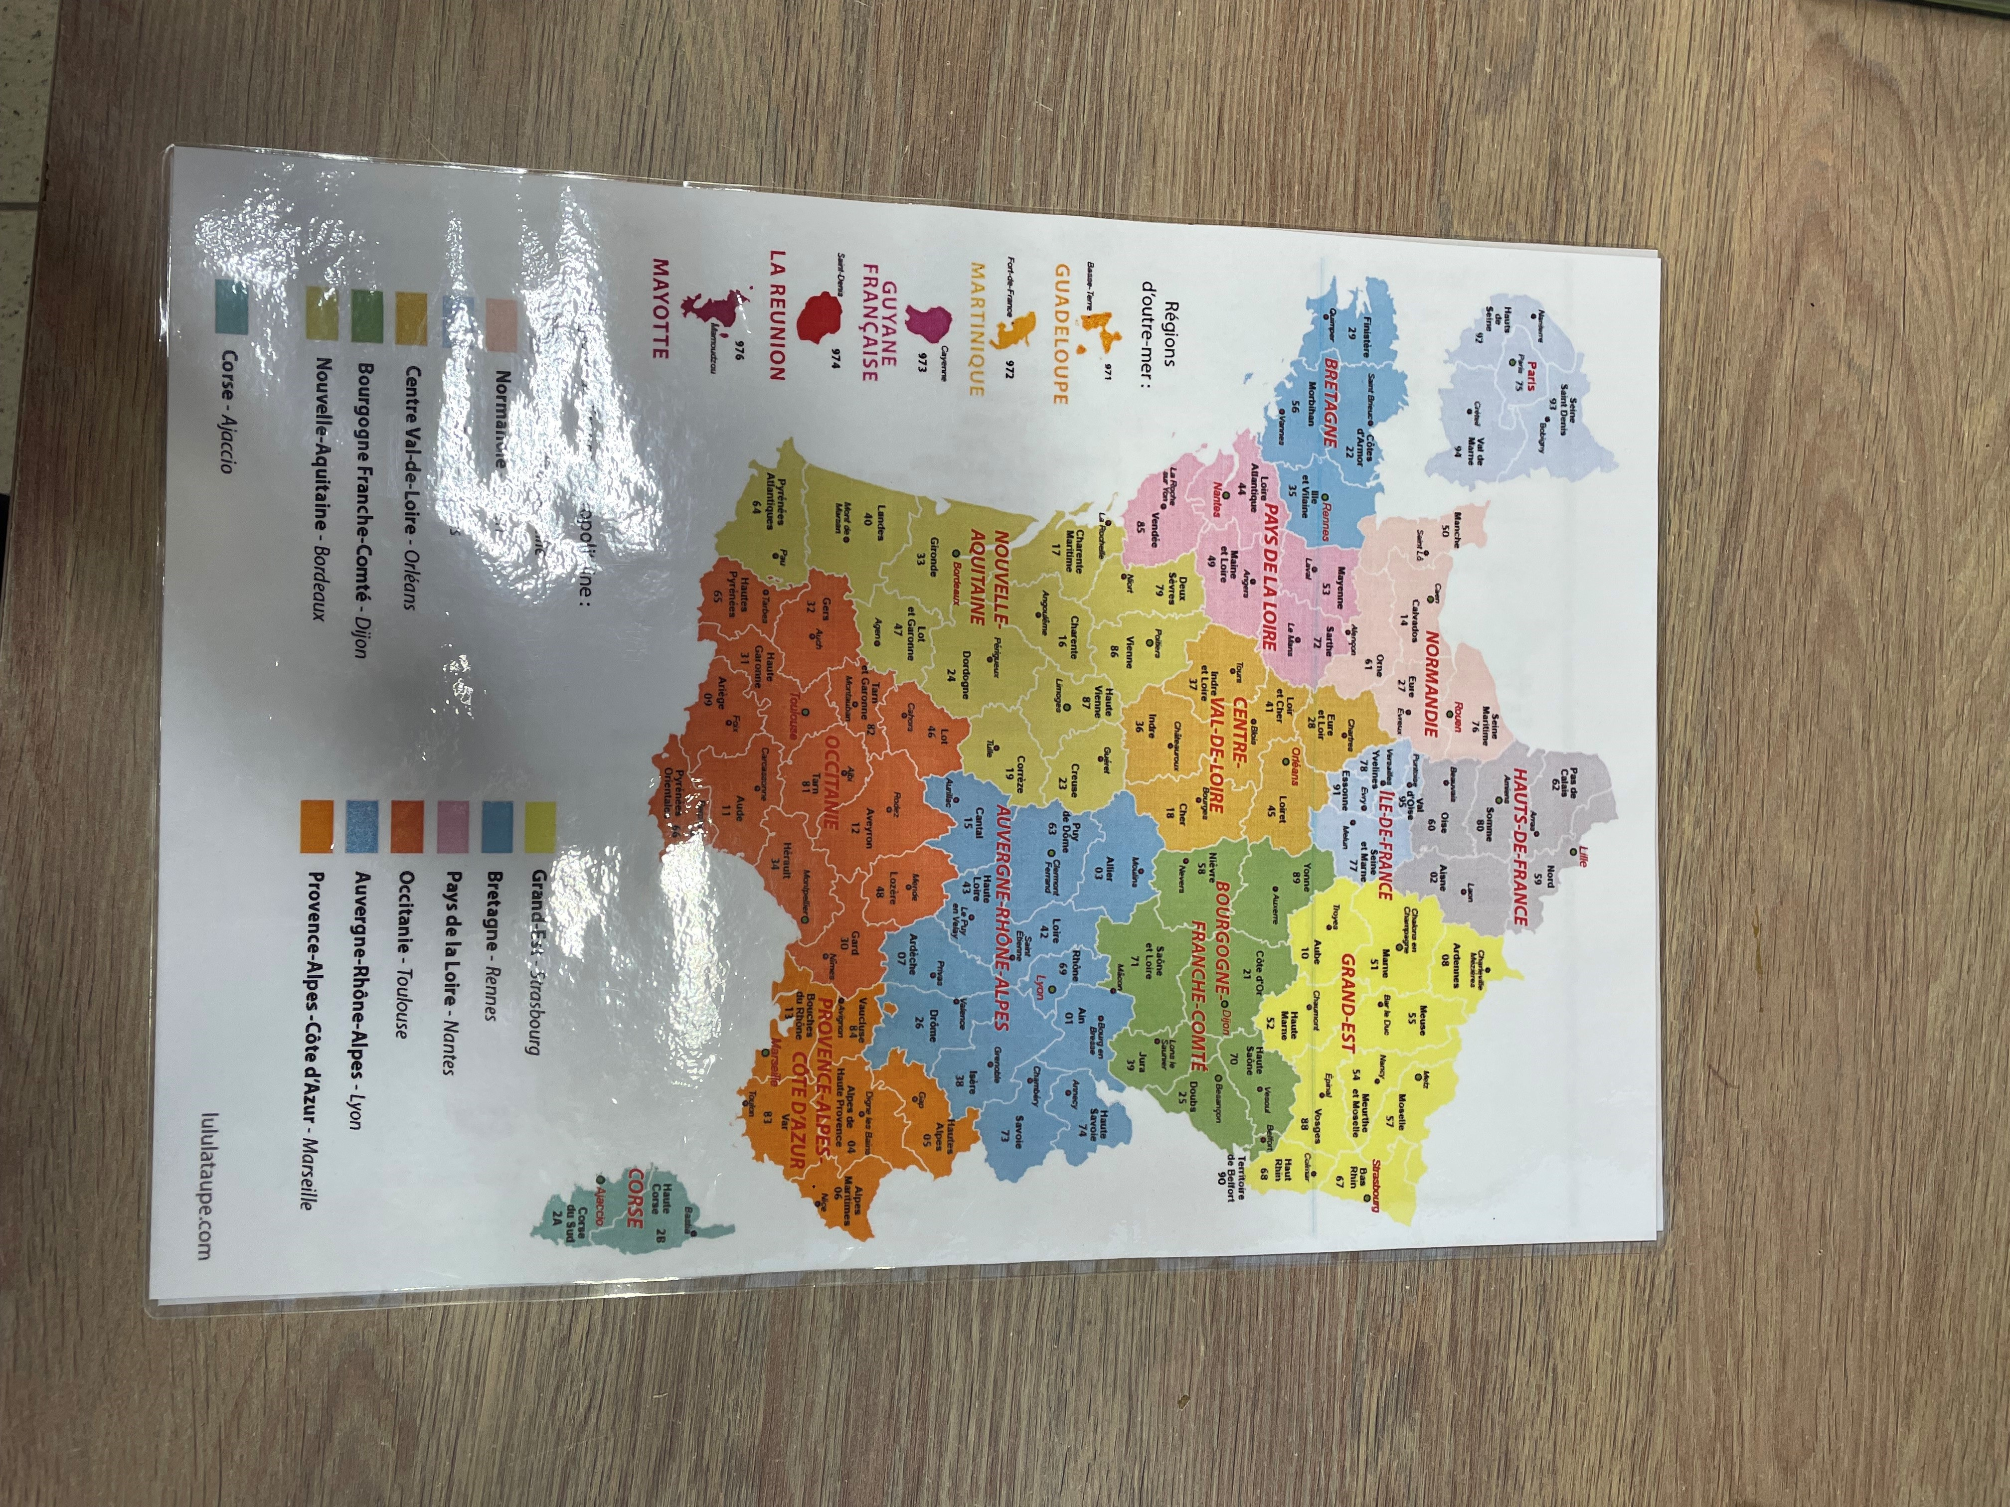
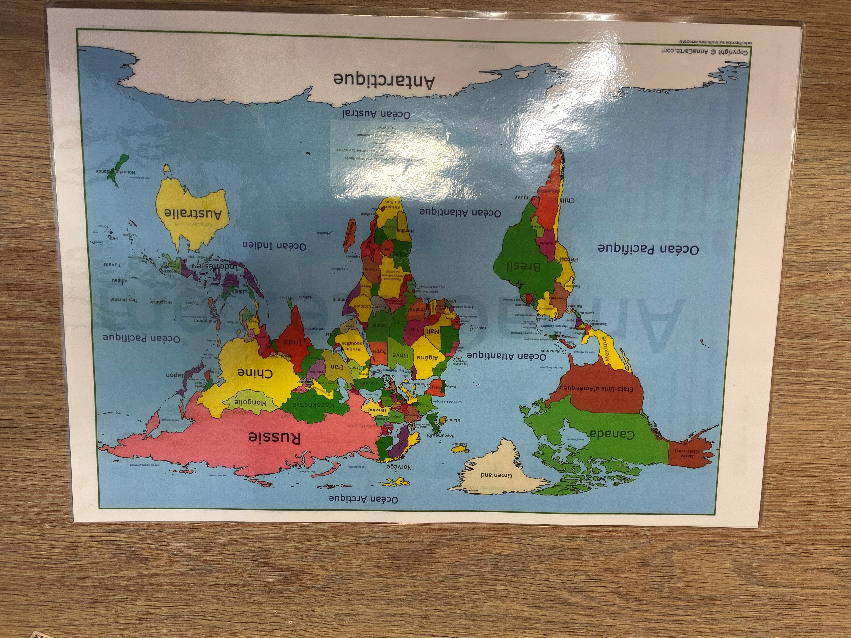
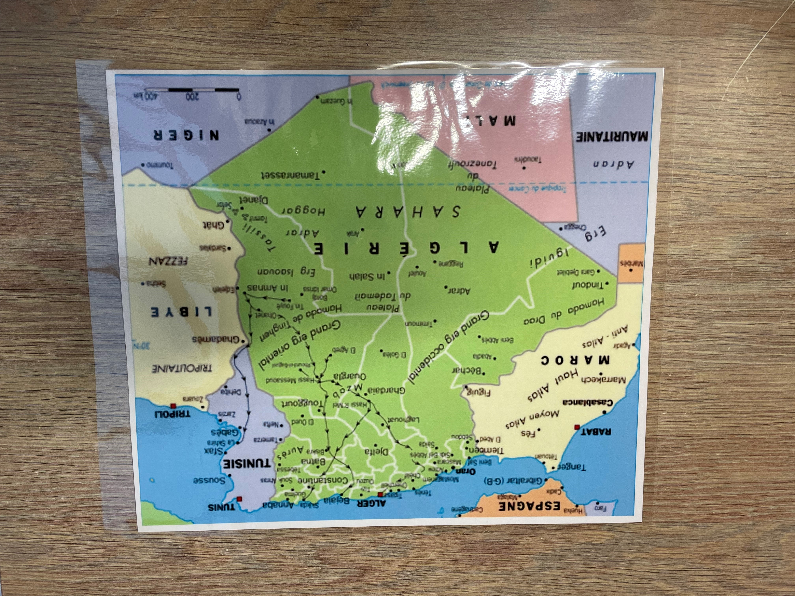
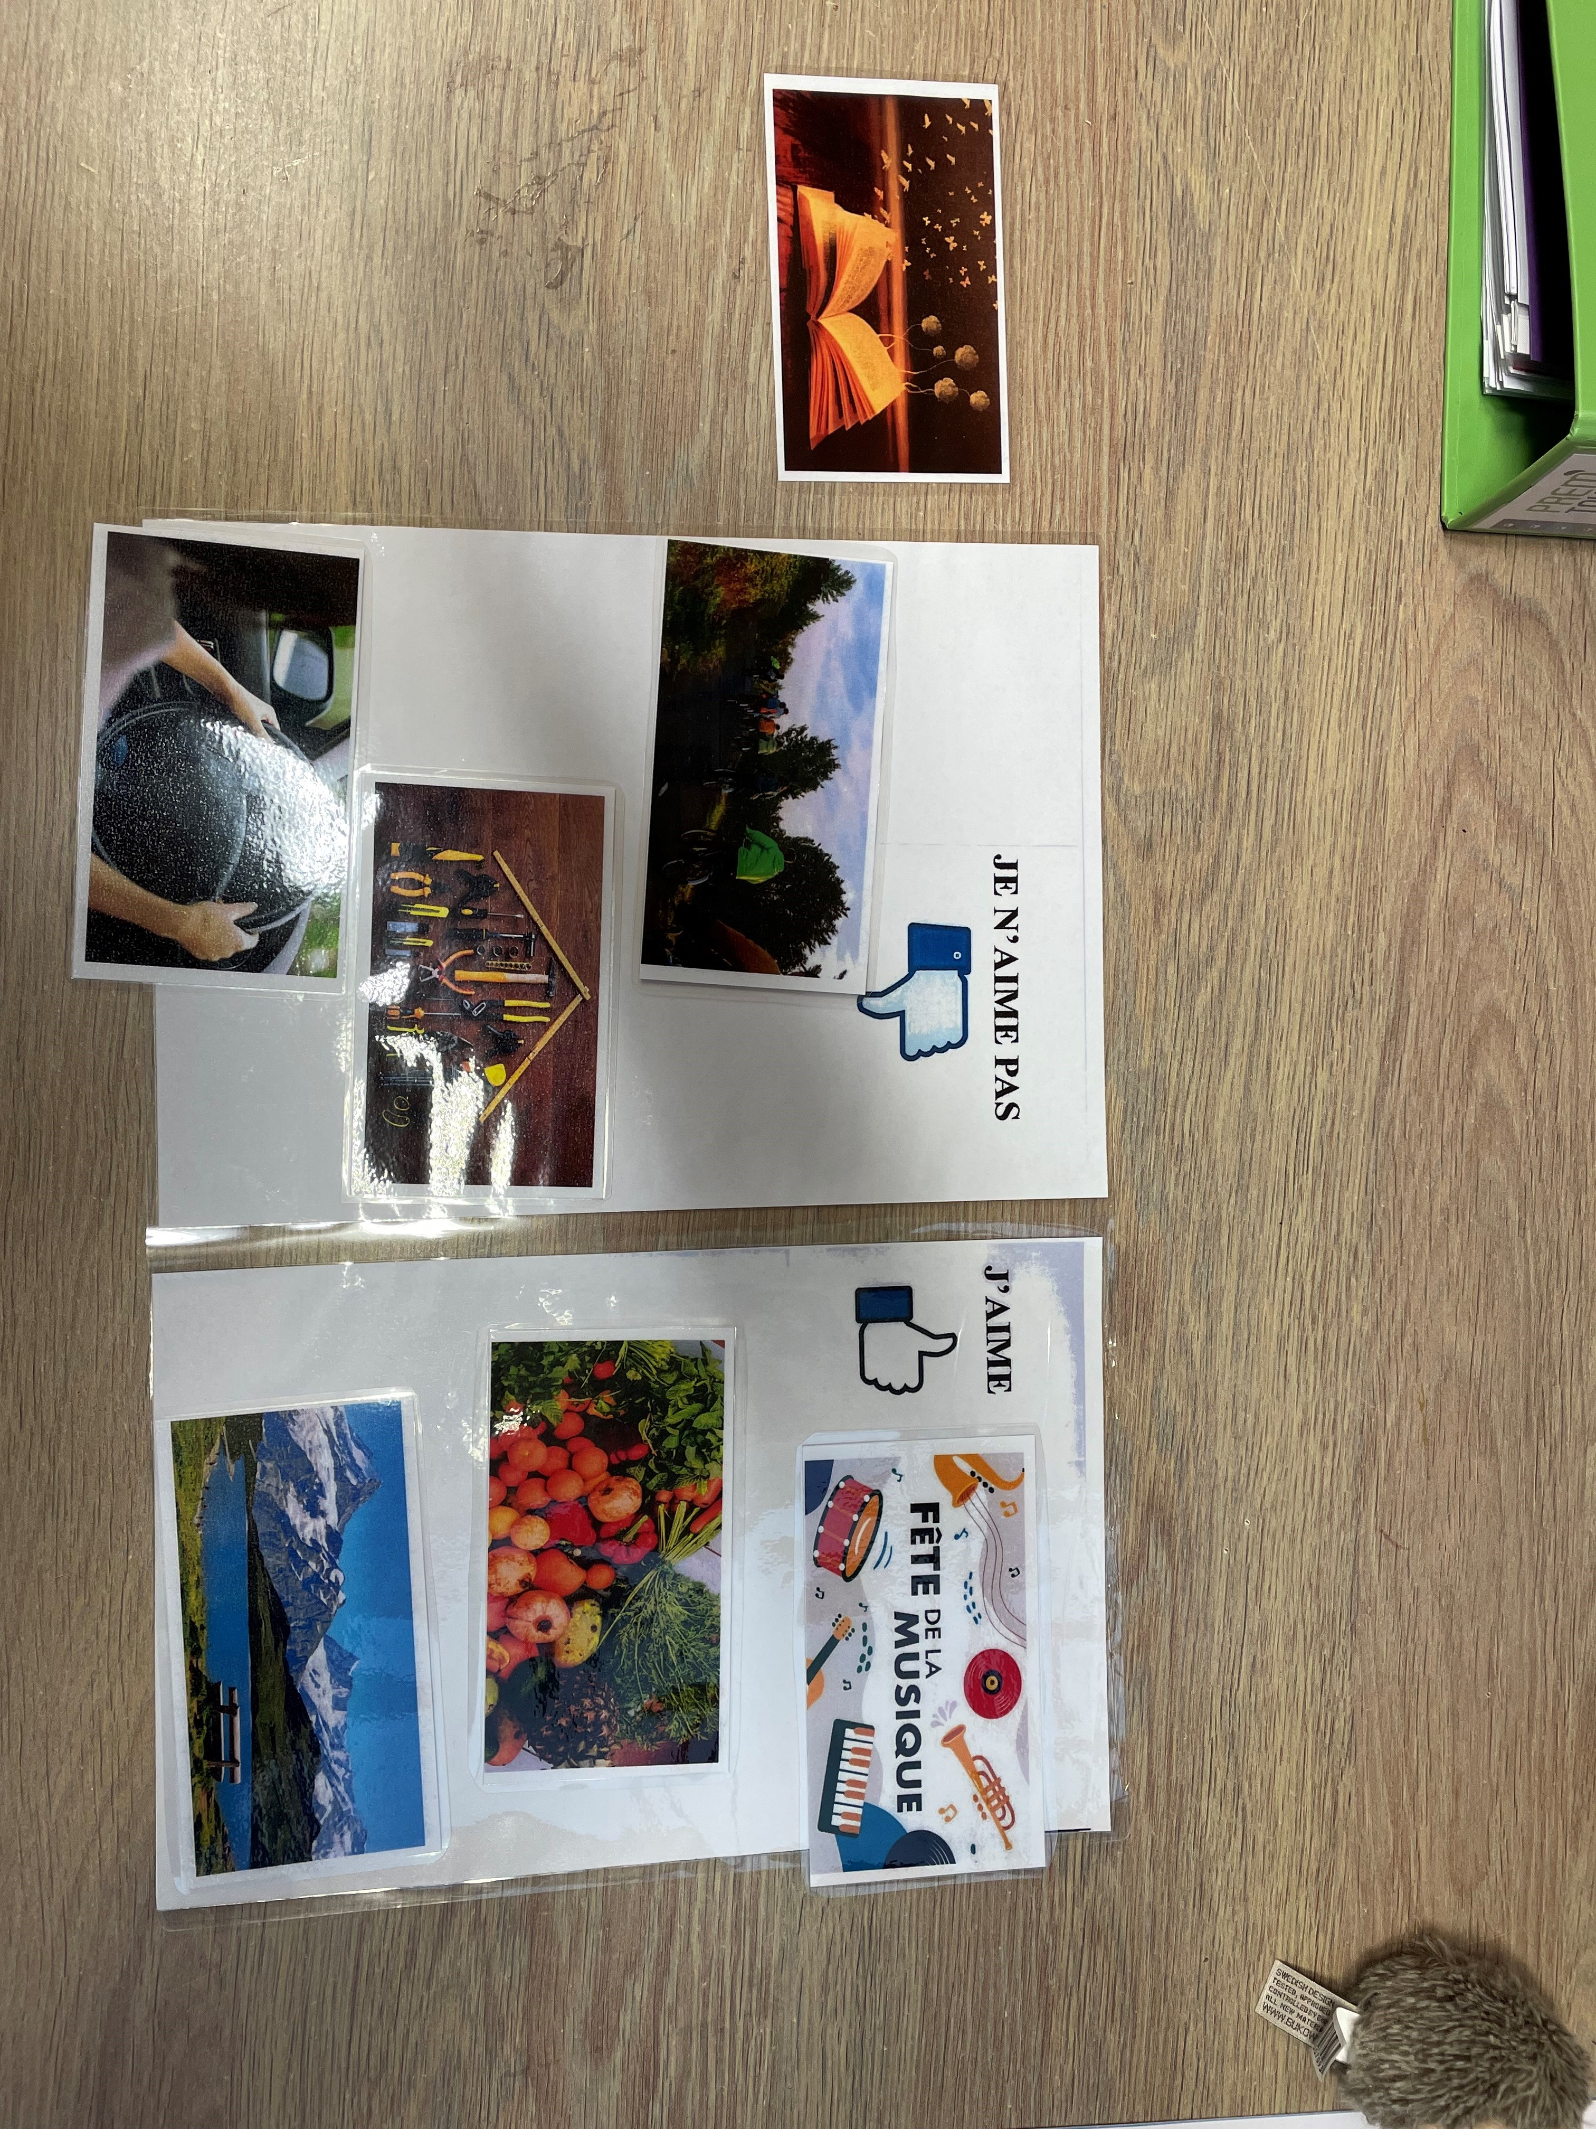

Slide 11
Merci de votre aide
Nous restons à votre entière disposition pour répondre à vos questions. Madame PINNA connaît également nos besoins et saura vous aiguiller dans vos avancées.
Si vous avez des questions, vous pouvez nous écrire :
mouniafondationgsf@gmail.com
psychologue@accueil-alzheimer.fr

